Slide 1
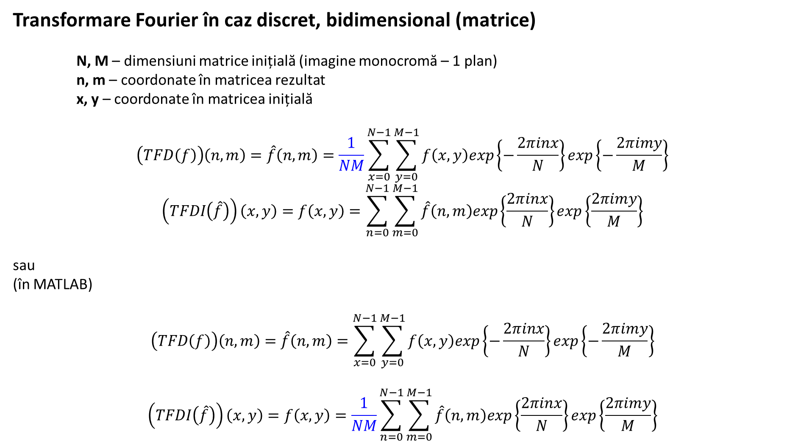
Transformare Fourier în caz discret, bidimensional (matrice)
N, M – dimensiuni matrice inițială (imagine monocromă – 1 plan)
n, m – coordonate în matricea rezultat
x, y – coordonate în matricea inițială
$$\left(TFD\left(f\right)\right)\left(n,m\right)=\hat{f}\left(n,m\right)=\frac{1}{NM}\sum_{x=0}^{N−1}{\sum_{y=0}^{M−1}{f\left(x,y\right)exp\left\{−\frac{2πinx}{N}\right\}exp\left\{−\frac{2πimy}{M}\right\}}}$$
$$\left(TFDI\left(\hat{f}\right)\right)\left(x,y\right)=f\left(x,y\right)=\sum_{n=0}^{N−1}{\sum_{m=0}^{M−1}{\hat{f}\left(n,m\right)exp\left\{\frac{2πinx}{N}\right\}exp\left\{\frac{2πimy}{M}\right\}}}$$
sau
(în MATLAB)
$$\left(TFD\left(f\right)\right)\left(n,m\right)=\hat{f}\left(n,m\right)=\sum_{x=0}^{N−1}{\sum_{y=0}^{M−1}{f\left(x,y\right)exp\left\{−\frac{2πinx}{N}\right\}exp\left\{−\frac{2πimy}{M}\right\}}}$$
$$\left(TFDI\left(\hat{f}\right)\right)\left(x,y\right)=f\left(x,y\right)=\frac{1}{NM}\sum_{n=0}^{N−1}{\sum_{m=0}^{M−1}{\hat{f}\left(n,m\right)exp\left\{\frac{2πinx}{N}\right\}exp\left\{\frac{2πimy}{M}\right\}}}$$

Slide 2



Coordonate spațiale $\left(x,y\right)$⬄ $\left(r,φ\right)$Coordonate polare
c
$$\left(x,y\right)↔ \left(r·\cos\left(φ\right), r·\sin\left(φ\right)\right)$$
$$r=\sqrt{x^{2}+y^{2}}$$
$$φ=arctan⁡\left(\frac{y}{x}\right)$$
parte imaginară
parte reală
$$c= x+i·y$$
$$c=r∙e^{i∙φ}$$
Coordonate ⬄ Numere complexe
Utilitate
matematică: descriere curbe, calcule cu numere complexe, integrale, diferențiale etc.
Spirala lui Arhimede: $r=a+b∙φ$
Roza polară: $r=a∙cos⁡(n∙φ)$ (vezi polare.m)
practică: navigație, modelare

Slide 3
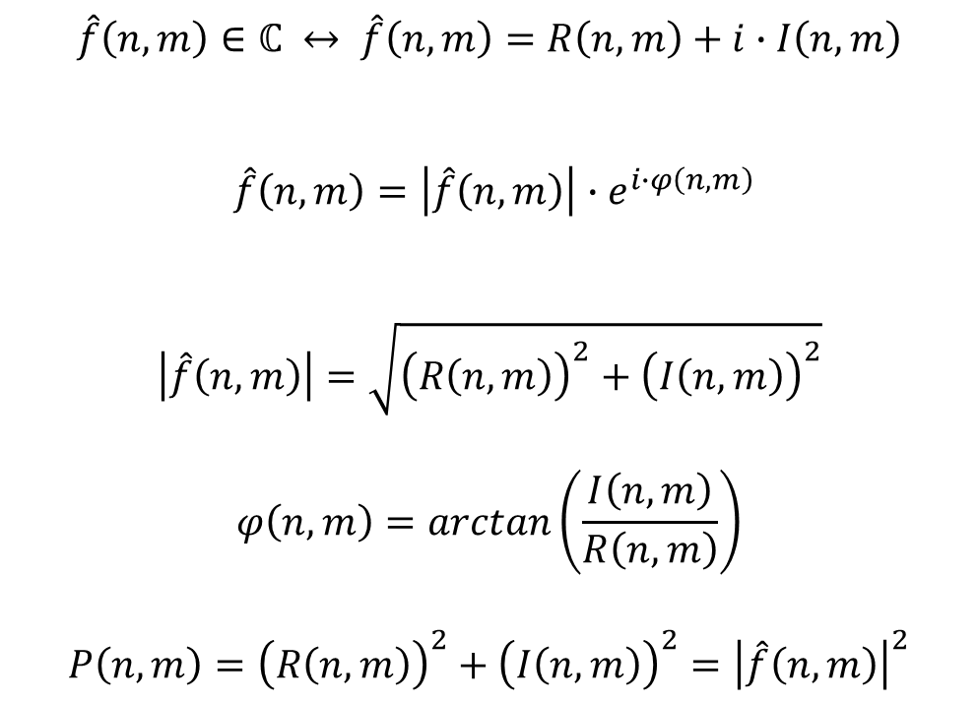

Transformarea Fourier ⬄ Numere complexe
$$\hat{f}\left(n,m\right)∈ℂ ↔ \hat{f}\left(n,m\right)=R\left(n,m\right)+i∙I\left(n,m\right)$$
$$\hat{f}\left(n,m\right)=\left|\hat{f}\left(n,m\right)\right|∙e^{i∙φ\left(n,m\right)}$$
$$\left|\hat{f}\left(n,m\right)\right|=\sqrt{{\left(R\left(n,m\right)\right)}^{2}+{\left(I\left(n,m\right)\right)}^{2}}$$
$$φ\left(n,m\right)=arctan\left(\frac{I\left(n,m\right)}{R\left(n,m\right)}\right)$$
$$P\left(n,m\right)={\left(R\left(n,m\right)\right)}^{2}+{\left(I\left(n,m\right)\right)}^{2}={\left|\hat{f}\left(n,m\right)\right|}^{2}$$
Putere spectrală în $\left(n,m\right):$
vezi ex_Fourier.m

Slide 4
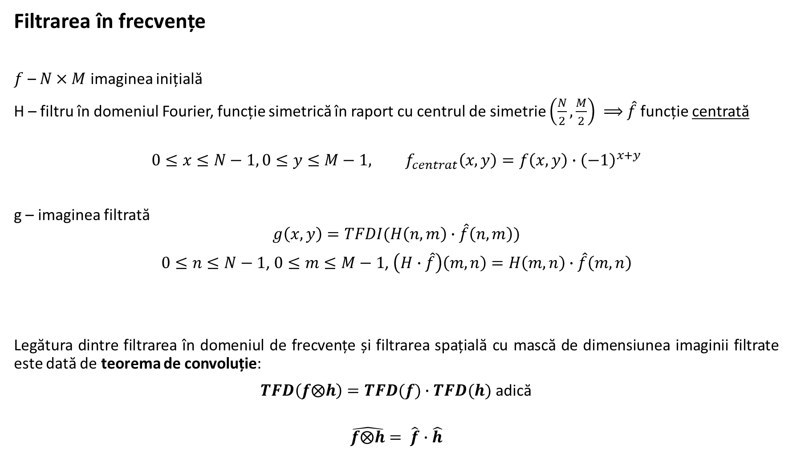
Filtrarea în frecvențe
$f$ – $N×M$ imaginea inițială
H – filtru în domeniul Fourier, funcție simetrică în raport cu centrul de simetrie $\left(\frac{N}{2},\frac{M}{2}\right) ⟹$ $\hat{f}$ funcție centrată
$$0≤x≤N−1, 0≤y≤M−1, f_{centrat}\left(x,y\right)=f\left(x,y\right)∙{\left(−1\right)}^{x+y}$$
g – imaginea filtrată
$$g\left(x,y\right)=TFDI(H\left(n,m\right)∙\hat{f}\left(n,m\right))$$
$0≤n≤N−1$, $0≤m≤M−1$, $\left(H∙\hat{f}\right)\left(m,n\right)=H\left(m,n\right)∙\hat{f}\left(m,n\right)$
Legătura dintre filtrarea în domeniul de frecvențe și filtrarea spațială cu mască de dimensiunea imaginii filtrate este dată de teorema de convoluție:
$TFD\left(f⨂h\right)=TFD(f)∙TFD(h)$ adică
$$\hat{f⨂h}= \hat{f}∙\hat{h}$$
vezi grafic_spectru_Fourier.m

Slide 5
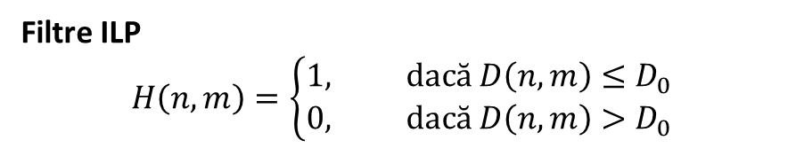
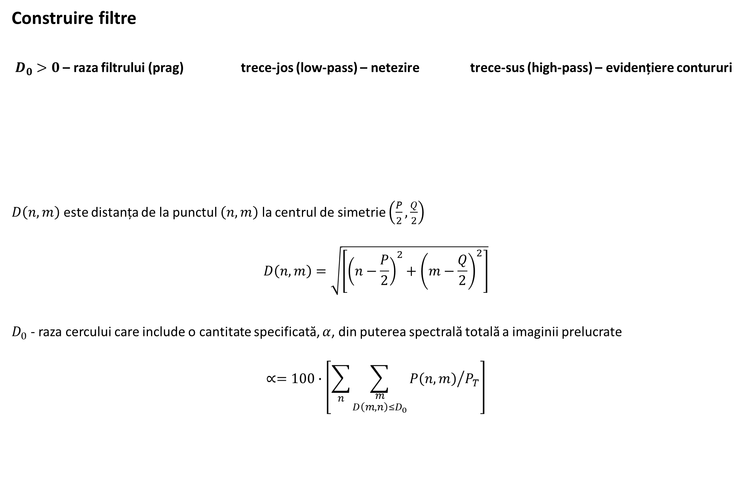
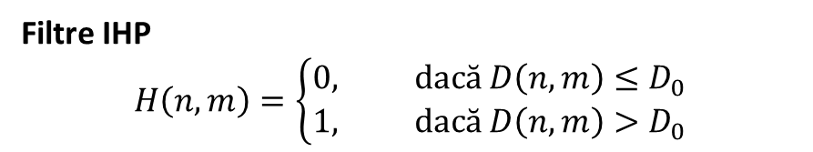
Construire filtre
$D_{0}>0$ – raza filtrului (prag) trece-jos (low-pass) – netezire trece-sus (high-pass) – evidențiere contururi
$D\left(n,m\right)$ este distanța de la punctul $\left(n,m\right)$ la centrul de simetrie $\left(\frac{P}{2},\frac{Q}{2}\right)$
$$D\left(n,m\right)=\sqrt{\left[{\left(n−\frac{P}{2}\right)}^{2}+{\left(m−\frac{Q}{2}\right)}^{2}\right]}$$
$D_{0}$ - raza cercului care include o cantitate specificată, $α$, din puterea spectrală totală a imaginii prelucrate
$$∝=100∙\left[{\sum_{n}{\sum_{\begin{aligned}m \\ D\left(m,n\right)≤D_{0}\end{aligned}}{P\left(n,m\right)}}}/{P_{T}}\right]$$
Filtre ILP
$$H\left(n,m\right)=\left\{\begin{aligned}1, dacă D\left(n,m\right)≤D_{0} \\ 0, dacă D\left(n,m\right)>D_{0}\end{aligned}\right.$$
Filtre IHP
$$H\left(n,m\right)=\left\{\begin{aligned}0, dacă D\left(n,m\right)≤D_{0} \\ 1, dacă D\left(n,m\right)>D_{0}\end{aligned}\right.$$

Slide 6
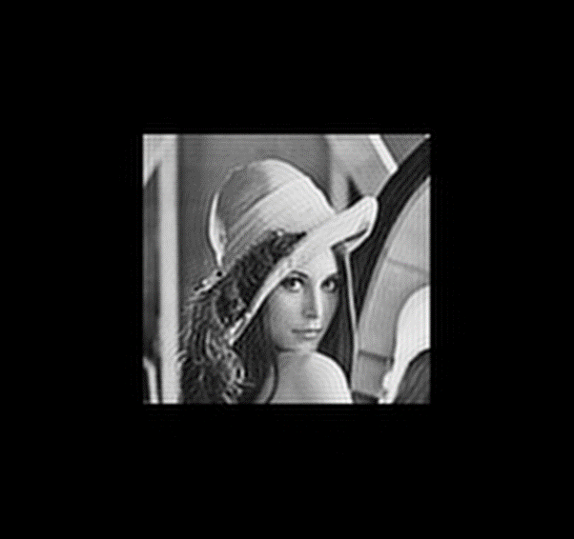

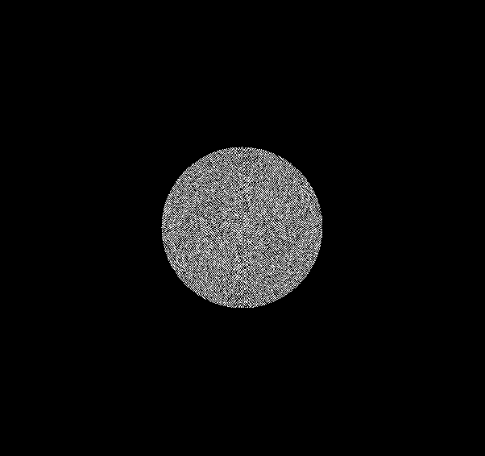

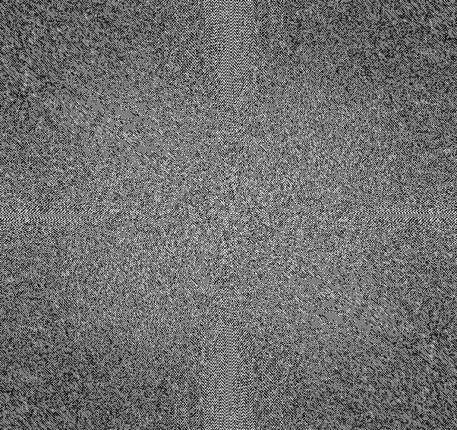

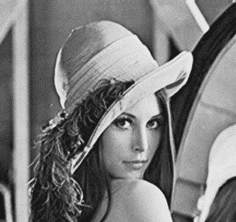
Algoritm filtrare în domeniul Fourier
Expandare imagine
imagine ⇨ f
2. Centrarea imaginii expandate
f ⇨ fc
3. Transformarea Fourier
fc ⇨ fcTFD
4. Construire funcție filtru
h
5. Aplicare funcție filtru
fcTFD .* h ⇨ gTFD
6. Reconstruire imagine filtrată
gTFD ⇨ gc
7. Eliminarea centrării
gc ⇨ g
8. Extragere imagine rezultat
g ⇨ imagine filtrată
Atenție: imaginile folosite pentru exemplificarea pașilor 2, 3, 5, 6 sunt rezultatul conversiei la uint8 a unor matrice cu elemente numere complexe/reale.

